Slide 1



TECNOLÓGICO NACIONAL DE MÉXICO
UNIDAD ACADÉMICA VENUSTIANO CARRANZA
“INGENIERÍA EN SISTEMAS COMPUTACIONALES”
ADMINISTRACION DE BASE DE DATOS
ACTIVIDAD 2.2
BANCO DE EJERCICIOS
PRESENTA
SEMESTRE | QUINTO
NOMBRE DEL ALUMNO | MATRICULA
BRANDON FARITH LOPEZ NANGA | 241260050
DOCENTE
ING. FRANCISCO JAVIER MINGO VELAZQUEZ
26 DE OCTUBRE DE 2026 VENUSTIANO CARRANZA, CHIAPAS

Slide 2
INTRODUCCIÓN
La garantía de calidad en el desarrollo de software exige evaluar no solo la corrección funcional de los endpoints de una API REST, sino también la consistencia y estabilidad del backend durante la ejecución continua de peticiones. En este marco, el presente banco de ejercicios describe el plan de pruebas aplicado a la API RESTful desarrollada en Node.js, Express y PostgreSQL 17.

Slide 3
OBJETIVO
Ejecutar un banco de pruebas sistemático de corridas consecutivas sobre la API RESTful utilizando el cliente Bruno para medir la estabilidad, consistencia de datos y tiempos de respuesta del servidor backend conectado a PostgreSQL.

Slide 4
JUSTIFICACION
La realización de este banco de ejercicios de pruebas se justifica en la necesidad de garantizar la calidad, estabilidad y rendimiento de la API RESTful antes de su integración o despliegue definitivo. En el ciclo de vida de la ingeniería de software, no basta con verificar que los endpoints respondan correctamente de forma aislada; es indispensable evaluar su comportamiento ante solicitudes secuenciales y repetidas.

Slide 5
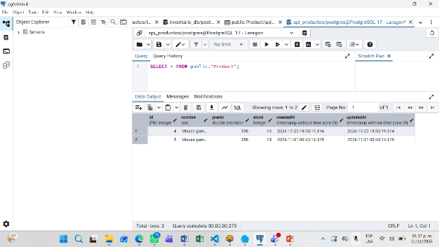
BANCO DE EJERCICIOS
Consulta de registros en pgAdmin
Esta vista de pgAdmin muestra el resultado de ejecutar una consulta SQL de selección sobre la tabla de productos de la base de datos. La interfaz de datos detalla los registros almacenados actualmente, incluyendo sus identificadores únicos, nombres, precios y existencias, junto con las marcas de tiempo exactas de creación y última actualización, comprobando la persistencia y el almacenamiento correcto de la información procesada por la API.

Slide 6
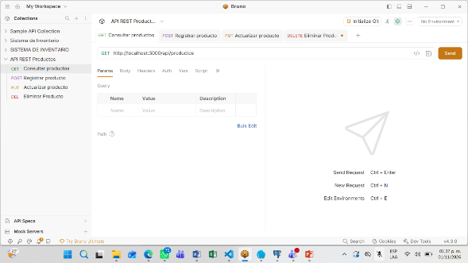
Configuración inicial de consulta GET en Bruno
Aquí se observa la interfaz principal de la herramienta de pruebas Bruno configurada para realizar una petición de tipo GET destinada a consultar los productos del sistema. El panel muestra la ruta local configurada hacia el servidor backend, permitiendo preparar la ejecución de la consulta para verificar el listado completo de los registros disponibles en la base de datos.

Slide 7
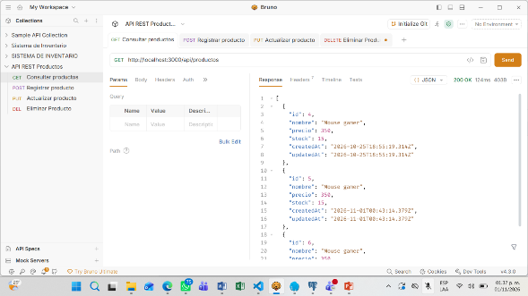
Respuesta exitosa de consulta general (GET)
La pantalla muestra la respuesta JSON devuelta por la API tras ejecutar exitosamente la petición GET de consulta de productos. El panel derecho refleja el código de estado HTTP 200 OK junto con el tiempo de respuesta en milisegundos, exhibiendo de forma clara el arreglo estructurado con todos los objetos y atributos almacenados en el sistema de inventario.

Slide 8
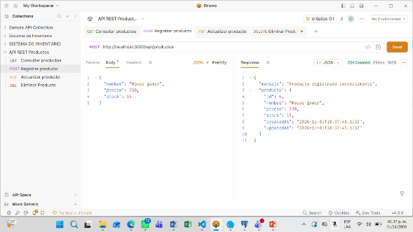
Registro de un nuevo producto (POST)
En esta vista del cliente Bruno se configura una solicitud de tipo POST para registrar un nuevo producto enviando un cuerpo en formato JSON con los datos del artículo. La respuesta del servidor muestra un código HTTP 201 Created y el mensaje de confirmación correspondiente, validando que la información fue procesada e introducida de manera correcta en la base de datos relacional.

Slide 9

Ejecución consecutiva de registro (POST)
Aquí se observa una nueva ejecución de la petición POST para registrar otro elemento dentro del sistema de inventario. La respuesta inmediata del servidor confirma la correcta inserción del nuevo registro con su respectivo identificador autoincrementable y marcas de tiempo actualizadas, demostrando la consistencia y estabilidad del backend ante solicitudes repetidas.

Slide 10
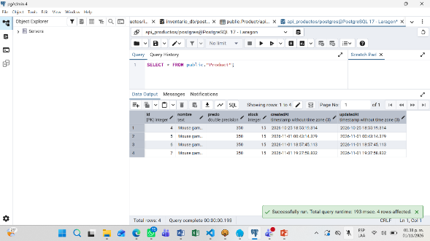
Verificación de registros en la base de datos tras inserciones
La pantalla muestra el administrador pgAdmin ejecutando nuevamente la consulta de selección sobre la tabla de productos. Los resultados reflejan la adición exitosa de los nuevos registros creados a través de las peticiones anteriores, comprobando visualmente que la sincronización entre la API en Node.js y la base de datos PostgreSQL opera sin errores.

Slide 11
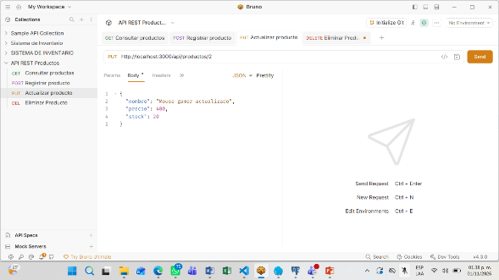
Preparación de actualización de registros (PUT)
En esta captura se visualiza la herramienta Bruno configurada para enviar una solicitud de tipo PUT con la intención de modificar los datos de un producto específico mediante su identificador. El cuerpo de la petición contiene los nuevos valores de nombre, precio y stock listos para ser actualizados en el servidor..

Slide 12
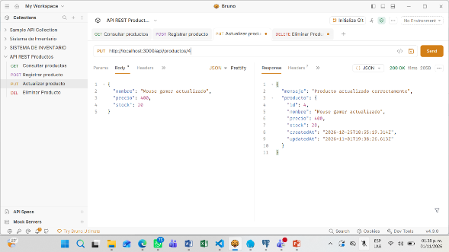
Respuesta exitosa de modificación (PUT)
La pantalla muestra la respuesta del servidor tras procesar de forma correcta la petición de actualización de un producto. El panel derecho confirma la operación con un código HTTP 200 OK y detalla la estructura del objeto modificado, reflejando los nuevos datos junto con la marca de tiempo actualizada que certifica el cambio en la base de datos.

Slide 13
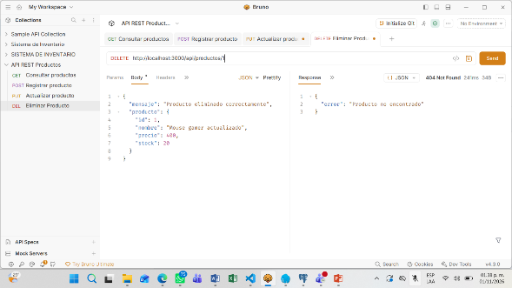
Validación de eliminación con registro no encontrado
Aquí se observa una prueba de eliminación utilizando un identificador que ya no existe en el sistema, lo cual genera una respuesta de error controlada por la API. El cliente Bruno muestra un código de estado HTTP indicando que el producto no fue encontrado, lo que comprueba la robustez del manejo de excepciones y validaciones lógicas en el backend.

Slide 14
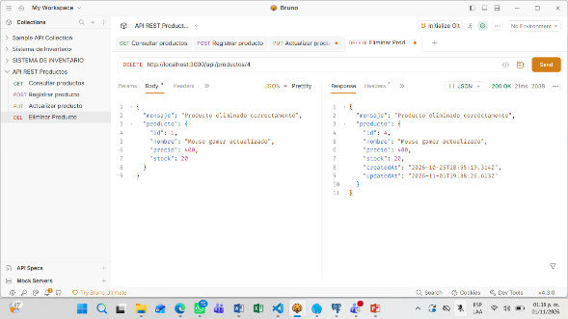
Eliminación exitosa de un producto (DELETE)
La pantalla muestra la ejecución correcta de una solicitud de tipo DELETE apuntando a un identificador válido dentro del sistema. La respuesta del servidor confirma con un código HTTP 200 OK que el registro fue borrado de manera exitosa, mostrando la estructura del elemento eliminado y validando el funcionamiento de las operaciones de baja en la base de datos.

Slide 15
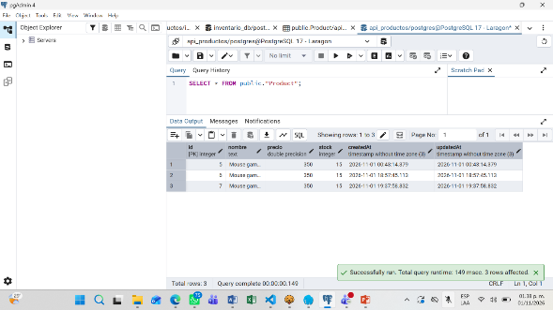
Verificación final de registros en pgAdmin
Esta vista final en el administrador de bases de datos muestra el resultado de ejecutar la consulta de selección tras haber aplicado la eliminación del producto. La tabla refleja la ausencia del registro borrado y la persistencia de los elementos restantes, confirmando la integridad estructural de la base de datos y el éxito de todas las operaciones CRUD ejecutadas a lo largo de las pruebas.

Slide 16
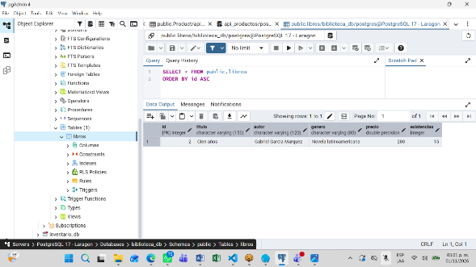
BANCO DE EJERCICIOS
Consulta inicial de la tabla de libros en pgAdmin
Esta vista del administrador pgAdmin muestra la ejecución de una consulta SQL de selección sobre la tabla de libros dentro del esquema del sistema de biblioteca. La interfaz detalla la estructura relacional y los campos disponibles, tales como el identificador único, el título, el autor, el género, el precio en doble precisión y las existencias, mostrando un registro inicial almacenado en la base de datos de PostgreSQL

Slide 17
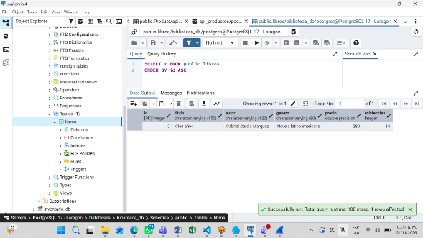
Confirmación de ejecución exitosa de la consulta SQL
Aquí se aprecia la misma consulta de selección ejecutada en pgAdmin, acompañada de la barra de notificación verde en la parte inferior que confirma el éxito de la operación. El aviso detalla el tiempo total de ejecución en milisegundos y el número de filas afectadas, lo que valida la estabilidad y la correcta conectividad en la lectura de los datos desde el servidor local.

Slide 18
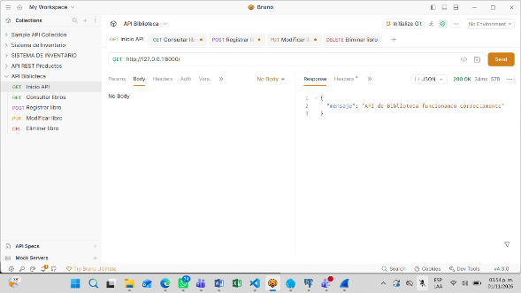
Prueba del endpoint raíz en el cliente Bruno
Esta pantalla del cliente de pruebas de API Bruno muestra una solicitud de tipo GET dirigida a la ruta raíz del servidor local. En el panel de respuesta se observa el código de estado HTTP 200 OK junto con un mensaje en formato JSON que confirma de manera clara que la API de la biblioteca se encuentra operando y respondiendo correctamente.

Slide 19
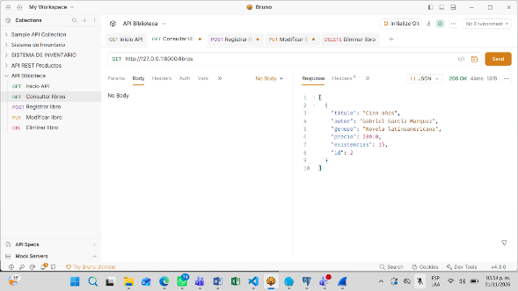
Consulta general del catálogo de libros
Aquí se visualiza una petición de tipo GET configurada específicamente para consultar el listado completo de los libros registrados en el sistema. El panel derecho muestra la respuesta estructurada en un arreglo JSON con los atributos detallados del registro almacenado, comprobando la correcta comunicación entre el backend desarrollado con FastAPI y la base de datos relacional.

Slide 20
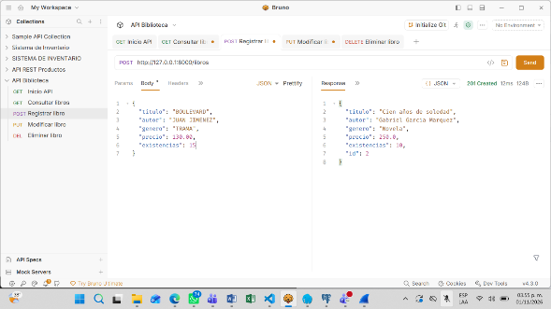
Inserción de un nuevo registro mediante petición POST
En esta vista de Bruno se ejecuta una solicitud de tipo POST para registrar un nuevo libro en la base de datos, enviando un cuerpo estructurado en formato JSON con los datos correspondientes al título, autor, género, precio y existencias. La respuesta del servidor devuelve el código de estado de creación exitosa y confirma el almacenamiento del elemento.

Slide 21
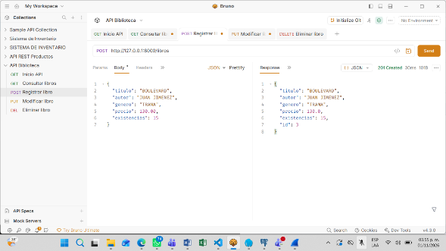
Registro exitoso de elementos adicionales en el catálogo
La pantalla muestra otra ejecución de la petición POST para registrar un nuevo elemento dentro del sistema de la biblioteca. El panel de respuesta devuelve el código de estado correspondiente y el objeto creado con su respectivo identificador autoincrementable asignado, demostrando la consistencia y el correcto manejo de transacciones del backend ante múltiples inserciones.

Slide 22
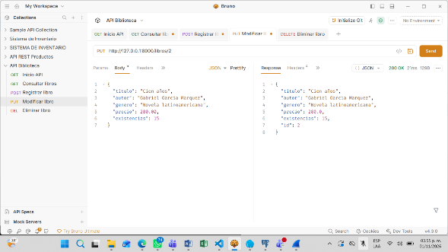
Configuración de solicitud para modificar un registro
Aquí se observa el uso del cliente Bruno para configurar y preparar una solicitud de tipo PUT orientada a modificar los datos de un registro existente en la base de datos utilizando su identificador específico. El cuerpo de la petición incluye los campos actualizados listos para ser procesados por el servidor.

Slide 23

Respuesta exitosa de actualización de datos
En esta captura se visualiza la respuesta obtenida tras ejecutar la modificación de un libro, donde se actualizó de forma específica el campo de precio. El panel derecho muestra el código HTTP 200 OK y los datos actualizados del registro, comprobando la efectividad de las operaciones de actualización y el manejo de respuestas JSON.

Slide 24
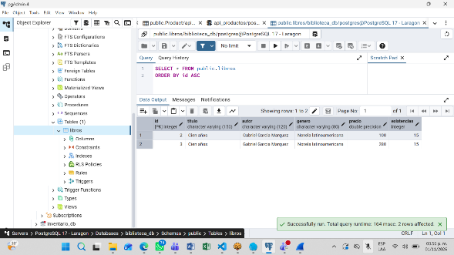
Verificación de modificaciones en la base de datos
La pantalla muestra la herramienta pgAdmin ejecutando una consulta SQL de selección para comprobar el estado actual de la tabla de libros tras haber aplicado las modificaciones desde la API. La interfaz refleja los cambios aplicados en los precios y la persistencia correcta de los registros, acompañada de la notificación verde que certifica el éxito de la consulta.

Slide 25
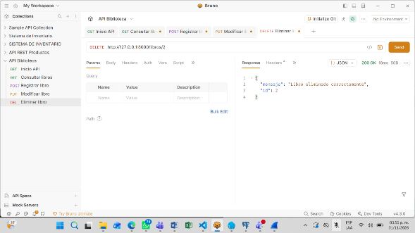
Ejecución de baja de registros mediante método DELETE
Aquí se visualiza una solicitud de tipo DELETE ejecutada desde el cliente Bruno para eliminar un libro específico del sistema utilizando su identificador en la ruta. La respuesta del servidor confirma con éxito la baja del registro mediante un mensaje descriptivo en formato JSON y el código de estado HTTP correspondiente..

Slide 26
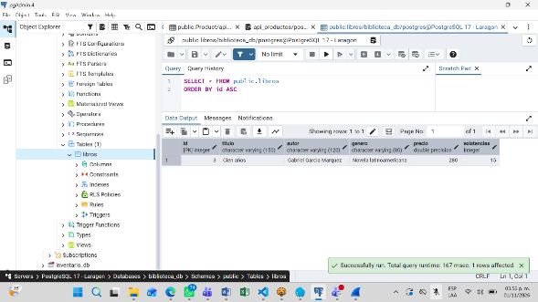
Comprobación final de integridad en el administrador de base de datos
Esta vista final en el administrador pgAdmin muestra el resultado de ejecutar la consulta de selección tras haber completado la eliminación del registro seleccionado. La tabla refleja únicamente los elementos restantes, confirmando de manera visual la integridad de los datos, la correcta sincronización con el ORM y el funcionamiento impecable de todas las operaciones CRUD del sistema.

Slide 27
CONCLUSIÓN
El desarrollo e implementación de este proyecto permitió consolidar de manera práctica los conocimientos fundamentales de la ingeniería de software en la creación de servicios backend modernos, escalables y orientados a la web. A través de la configuración y sincronización de herramientas como Node.js y el framework Express, se logró estructurar una API RESTful robusta capaz de procesar peticiones y respuestas en formato JSON de forma eficiente

Slide 28
FUENTES DE INFORMACION
IEEE Computer Society. (2014). SWEBOK: Guide to the Software Engineering Body of Knowledge (3.ª ed.). IEEE Computer Society Press.
Node.js Foundation. (s. f.). Introduction to Node.js. Node.js. Recuperado el 1 de noviembre de 2026.
OpenJS Foundation. (s. f.). Express - Node.js web application framework. Expressjs.com. Recuperado el 1 de noviembre de 2026.
PostgreSQL Global Development Group. (s. f.). PostgreSQL 17 Documentation. PostgreSQL. Recuperado el 1 de noviembre de 2026.
UseBruno. (s. f.). Bruno: Opensource API Client. Usebruno.com. Recuperado el 1 de noviembre de 2026.

